Slide 1
Úvod
Přijetí eura ano či ne?
Vyvstává mnoho otázek typu:
Proč vůbec máme euro přijmout?
Pokud zavést, tak kdy?
Jaké má jednotná měna ekonomické výhody/nevýhody?
Nedojde ke zvýšení cen v ČR po zavedení eura?
Budeme mít stejné mzdy/platy jako v Německu nebo Rakousku?
Přijetí eura je politickým rozhodnutím, avšak rozhodují zejména ekonomické faktory v podobě teorie optimální měnové oblasti
Notes:
csvukrs

Slide 2
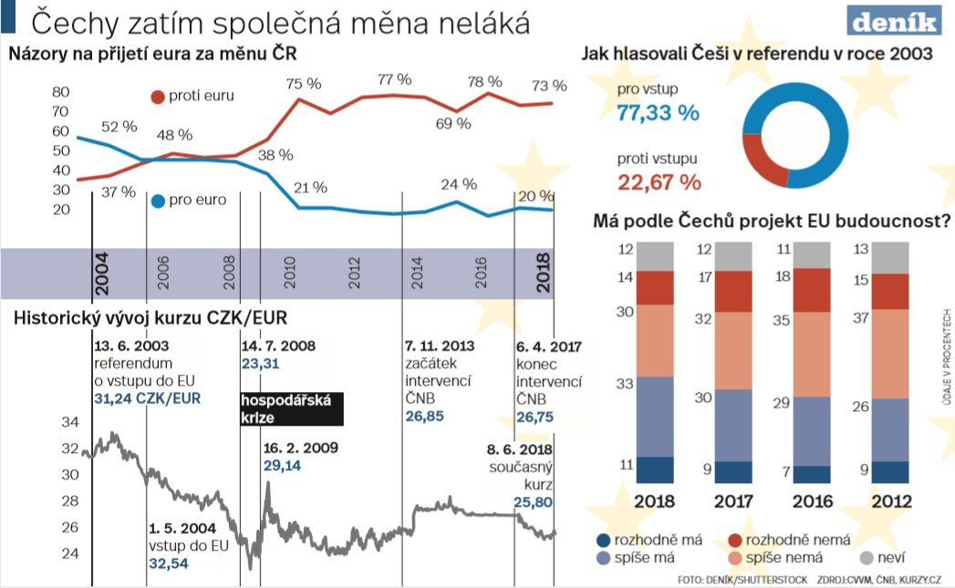

Slide 3
Úvod
Výhody?
Exportéři i importéři budou mít nižší náklady, poněvadž odpadnou poplatky za konverze z eura do korun a naopak
Exportérům a importérům odpadne ve vztahu k eurozóně kurzové riziko a tím i náklady na zajišťovací operace
Jednotný měnový režim vytvoří stabilnější a tím i atraktivnější prostředí pro zahraniční investice
Čeští investoři získají mnohem větší prostor pro investování svých prostředků v zahraničí, aniž by se museli zajišťovat proti kurzovému rizik
Notes:
csvukrs

Slide 4
Úvod
Nevýhody?
Přesunem realizace měnové politiky na ECB přijdeme o možnost řešit měnovými nástroji – kurzem a úrokovými sazbami – dopady nejrůznějších vnitřních i vnějších šoků na českou ekonomiku.
Českým orgánům tak zůstanou k dispozici pouze nástroje rozpočtového charakteru a i ty bude možno používat vzhledem k nutnosti zachování rozpočtové rovnováhy pouze omezeně.
Česká republika se bude zřejmě muset finančně podílet na řešení řady finančních problémů vzniklých v eurozóně.
Vstupem do společného měnového prostoru se zvýší konkurence pro české finanční instituce, místní obchody a sektor služeb.
Opatření ECB nemusí mít vždy pozitivní dopad na českou ekonomiku.
Pro ČR může být v budoucnu nákladem i účast v Evropském stabilizačním mechanismu – ESM. Pokud by se Česká republika stala jeho členem, mohl by náš celkový závazek do roku 2025 dosáhnout až 350 mld. Kč
Notes:
csvukrs

Slide 5
Teorie optimální měnové oblasti
OCA = Optimum Currency Area
zkoumá podmínky, jejichž splnění umožňuje skupině dvou či více zemí vzdát se svých národních měn a ustavit měnovou unii
Vychází z díla Roberta Mundella (1999 nositel Nobelovy ceny)
3 hospodářská a 3 politická kritéria
Hlavním problémem, který sledují, je dopad asymetrických šoků na měnovou oblast.
podle míry naplnění kritérií OCA lze usuzovat na vhodnost začlenění národní ekonomiky do integračního uskupení fungujícího s jednou měnou a s jednou měnovou politikou
Při vytváření takovéto oblasti musí převažovat pozitivní dopady nad negativními
Klíčová otázka: naplňuje eurozóna tato kritéria?
Notes:
csvukrs

Slide 6
OCA – Mundellovo kritérium
Optimální měnové oblasti jsou takové oblasti, v jejichž rámci se lidé snadno pohybují.
=požadavek na volný pohyb osob ve smyslu pracovní síly (mobilita pracovní síly)
Je v EU toto kritérium naplněno?
Notes:
csvukrs

Slide 7
OCA – Kennenovo kritérium
Optimální měnovou oblast tvoří země, jejichž výroba a vývozy jsou široce diverzifikovány a jsou podobné struktury.
=členské země by měly mít značně diverzifikovanou výrobu a současně podobnou strukturu výroby, aby hospodářské šoky byly buď symetrické anebo měly menší celkové následky, čímž se sníží potřeba častého přizpůsobování měnového kurzu
Naplňuje tuto podmínku EU?
Notes:
csvukrs

Slide 8
OCA – McKinnonovo kritérium
Optimální měnovou oblast tvoří země, které jsou velmi otevřené obchodu a úzce mezi sebou obchodují.
=zkoumá, zda je měnový kurz prospěšným nástrojem při řešení asymetrických hospodářských šoků a v případě, že není, tvrdí, že není těžké se ho vzdát.
Naplňuje tuto podmínku EU?
Notes:
csvukrs

Slide 9
OCA – politická kritéria
Transferové kritérium = optimální měnovou oblast tvoří země, které se dohodly na vzájemné kompenzaci nepříznivých hospodářských šoků
Kritérium jednotnosti priorit = Členské země měnové unie se musí skutečně shodovat v tom, jak se vypořádat s hospodářskými šoky.
Kritérium soudržnosti = Když společná měnová politika vyvolá konflikty mezi národními zájmy, země, které tvoří měnovou oblast, musí přijmout tyto náklady ve jménu společného osudu
Notes:
csvukrs

Slide 10
Výchozí situace
V Římských smlouvách není zmínka o jednotné měně
Spolupráce v oblasti Brettonwoodského měnového systému (vazba dolaru na zlato)
První snahy o měnovou integraci v 60.letech (např. Komise, Jean Monnet) – nepříliš úspěšné
1964 – Výbor guvernérů centrálních bank (pouze konzultativní charakter)
1970 – Wernerova zpráva (vytvoření HMU nejdříve v roce 1980)
70.léta – krach Brettonwoodského měnového systému a návrat k pružným kurzům
Notes:
csvukrs

Slide 11
Další vývoj
1979 – realizace Evropského měnového systému –EMS (ochrana proti kolísání dolaru a cíl měnové stability)
EMS se skládal:
Mechanismus směnných kurzů (stanovení mřížky a pohybu kurzů v určitém povoleném rozmezí)
Evropská měnová jednotka (ECU) – využívána jako rezervní a zúčtovací jednotka, tzv. košová měna
Úvěrový mechanismus – možnost vypůjčit si prostředky k devizovým intervencím
Notes:
csvukrs

Slide 12
Vznik měnové integrace
1988 – Delorsova zpráva – mimo jiné stanovení podmínek pro fungování měnové unie (úplná konvertibilita měn, neodvolatelná fixace měnových kurzů, úplná liberalizace pohybu kapitálu)
1991 – Maastrichtská smlouva a změny zakládacích smluv, které nyní obsahují pasáže věnované měnové unii
+ stanovení etap vytváření HMU
+ stanovení kritérií pro vstup (tzv. konvergenční kritéria)
+ vytvoření Fondu soudržnosti
Notes:
csvukrs

Slide 13
Kritéria vstupu = konvergenční kritéria
Konvergenční vs. Kodaňská kritéria
Sledují se tyto dvě oblasti:
zadlužení (krátkodobé a dlouhodobé)
vývoj měnových ukazatelů (inflace, úrok. sazby, kurz)
Notes:
csvukrs

Slide 14
Konvergenční kritéria
rozpočtový deficit nesmí překročit 3 % HDP.
celkový dluh nesmí překročit 60 % HDP (ale výjimky).
--------------------------------------------------------------------------------------------------------------
míra inflace, která je blízká míře inflace tří členských států, jež v této oblasti dosáhly nejlepších výsledků, tzn. neměla by se odchylovat v jednotlivých zemích o více jak 1,5 procentního bodu od 3 zemí s nejnižší inflací.
stabilitu v dlouhodobých nominálních úrokových sazbách, tzn. do 2 procentních bodů od průměru 3 zemí s nejnižšími mírou inflace.
členská země alespoň po dobu posledních dvou let udržovala stanovené rozpětí své měny v ERM II.
Notes:
csvukrs

Slide 15
Konvergenční kritéria - fiskální
rozpočtový deficit nesmí překročit 3 % HDP, ledaže by
buď poměr podstatně a nepřetržitě klesal a dosáhl úrovně, která se blíží referenční hodnotě,
nebo by překročení referenční hodnoty bylo pouze výjimečné a dočasné a zároveň poměr zůstal blízko k referenční hodnotě
celkový dluh nesmí překročit 60 % HDP, ledaže
poměr dostatečně snižuje a blíží se uspokojivým tempem k doporučované hodnotě.
Notes:
csvukrs

Slide 16
Struktura salda sektoru vládních institucí
Notes:
csvukrs

Slide 17
Vývoj kritéria salda sektoru vládních institucí (% HDP)
 | 2011 | 2012 | 2013 | 2014 | 2015 | 2016 | 2017 | 2018 | 2019 | 2020
hodnota kritéria | -3,0 | -3,0 | -3,0 | -3,0 | -3,0 | -3,0 | -3,0 | -3,0 | -3,0 | -3,0
ČR | -2,9 | -4,0 | -1,3 | -1,9 | -0,6 | 0,7 | 1,1 | 1,3 | 1,6 | -6,4
Notes:
csvukrs

Slide 18
Vývoj kritéria salda sektoru vládních institucí (% HDP)
Notes:
csvukrs

Slide 19
Vývoj kritéria dluhu sektoru vládních institucí (% HDP)
 | 2011 | 2012 | 2013 | 2014 | 2015 | 2016 | 2017 | 2018 | 2019 | 2020
hodnota kritéria | 60,0 | 60,0 | 60,0 | 60,0 | 60,0 | 60,0 | 60,0 | 60,0 | 60,0 | 60,0
ČR | 41,0 | 44,7 | 45,2 | 42,2 | 40,0 | 36,8 | 34,7 | 33,1 | 32,1 | 39,4
Notes:
csvukrs

Slide 20
Vývoj kritéria salda sektoru vládních institucí (% HDP)
Notes:
csvukrs

Slide 21
Konvergenční kritéria - monetární
míra inflace, která je blízká míře inflace tří členských států, jež v této oblasti dosáhly nejlepších výsledků, tzn. neměla by se odchylovat v jednotlivých zemích o více jak 1,5 procentního bodu od 3 zemí s nejnižší inflací.
Nejnižší míra inflace ≠ nejlepší výsledek
Co když bude v dané zemi deflace?
Tzv. mimořádné hodnoty – a) daná hodnota je výrazně nižší než v ostatních zemích a b) cenový vývoj je významně ovlivněn mimořádnými faktory (např. ekonomickým vývojem, změnou světových cen důležitých komodit)
Pokud je dosažena v nějaké zemi mimořádná hodnota, která by mohla zkreslit kritérium, potom se hodnota pro danou zemi nezapočítává
Notes:
csvukrs

Slide 22
Kritérium cenové stability
 | 2011 | 2012 | 2013 | 2014 | 2015 | 2016 | 2017 | 2018 | 2019 | 2020
průměr 3 zemí | 1,6 | 1,6 | 0,3 | -0,2 | -0,9 | -0,8 | 0,9 | 1,1 | 1,3 | -0,5
hodnota kritéria | 3,1 | 3,1 | 1,8 | 1,3 | 0,6 | 0,7 | 2,4 | 2,6 | 2,8 | 1,0
ČR | 2,1 | 3,5 | 1,4 | 0,4 | 0,3 | 0,6 | 2,4 | 2,3 | 1,9 | 3,4
Notes:
csvukrs

Slide 23
Kritérium cenové stability
Notes:
csvukrs

Slide 24
Kritérium dlouhodobých úrokových sazeb
Požaduje stabilitu v dlouhodobých nominálních úrokových sazbách
průměrná dlouhodobá nominální úroková sazba členského státu nepřekročí o více než dva procentní body úrokovou sazbu nejvýše tří členských států, které dosáhly v oblasti cenové stability nejlepších výsledků
Úrokové sazby se zjišťují na základě dlouhodobých státních dluhopisů nebo srovnatelných cenných papírů,
Notes:
csvukrs

Slide 25
Kritérium konvergence dlouhodobých úrokových sazeb
 | 2011 | 2012 | 2013 | 2014 | 2015 | 2016 | 2017 | 2018 | 2019 | 2020
průměr 3 zemí | 3,3 | 3,1 | 4,4 | 1,8 | 1,8 | 2,1 | 2,8 | 3,4 | 1,7 | 3,6
hodnota kritéria | 5,3 | 5,1 | 6,4 | 3,8 | 3,8 | 4,1 | 4,8 | 5,4 | 3,7 | 5,6
ČR | 3,7 | 2,8 | 2,1 | 1,6 | 0,5 | 0,4 | 0,9 | 1,5 | 2,0 | 2,3
Notes:
csvukrs

Slide 26
Kritérium konvergence dlouhodobých úrokových sazeb
Notes:
csvukrs

Slide 27
Konvergenční kritéria - monetární
členský stát alespoň po dobu posledních dvou let před šetřením dodržoval fluktuační rozpětí stanovené mechanismem směnných kurzů, aniž by byl směnný kurz vystaven silným tlakům. Zejména pak nesměl členský stát v tomto období z vlastního podnětu devalvovat dvoustranný střední kurz své měny vůči euru.
Vedle účasti v ERM II a vývoje nominálních směnných kurzů vůči euru během referenčního období se také v krátkosti posuzují ukazatele svědčící o udržitelnosti stávající úrovně kurzu (podle vývoje reálných efektivních kurzů a také běžného, kapitálového a finančního účtu platební bilance).
Hodnotí se také vývoj hrubého zahraničního dluhu a čisté investiční pozice země vůči zahraničí za delší období
Notes:
csvukrs

Slide 28
Kritérium účasti v mechanismu směnných kurzů
Notes:
csvukrs

Slide 29
Kritérium účasti v mechanismu směnných kurzů
Notes:
csvukrs

Slide 30
Vývoj v eurozóně
Notes:
csvukrs

Slide 31
Vývoj v eurozóně
Notes:
csvukrs

Slide 32
Vývoj v eurozóně
Notes:
csvukrs

Slide 33
Vývoj HDP/ob. V PPS
Notes:
csvukrs

Slide 34
Vývoj průměrné cenové hladiny
Notes:
csvukrs

Slide 35
Notes:
csvukrs

Slide 36
Notes:
csvukrs

Slide 37
Landesmannův index
Notes:
csvukrs

Slide 38
Notes:
csvukrs

Slide 39
Notes:
csvukrs

Slide 40
Notes:
csvukrs

Slide 41
Notes:
csvukrs

Slide 42
Notes:
csvukrs

Slide 43
Notes:
csvukrs

Slide 44
Notes:
csvukrs

Slide 45
Notes:
csvukrs

Slide 46
Notes:
csvukrs

Slide 47
Notes:
csvukrs

Slide 48
Děkuji za pozornost

